Slide 1
XCode

Slide 2
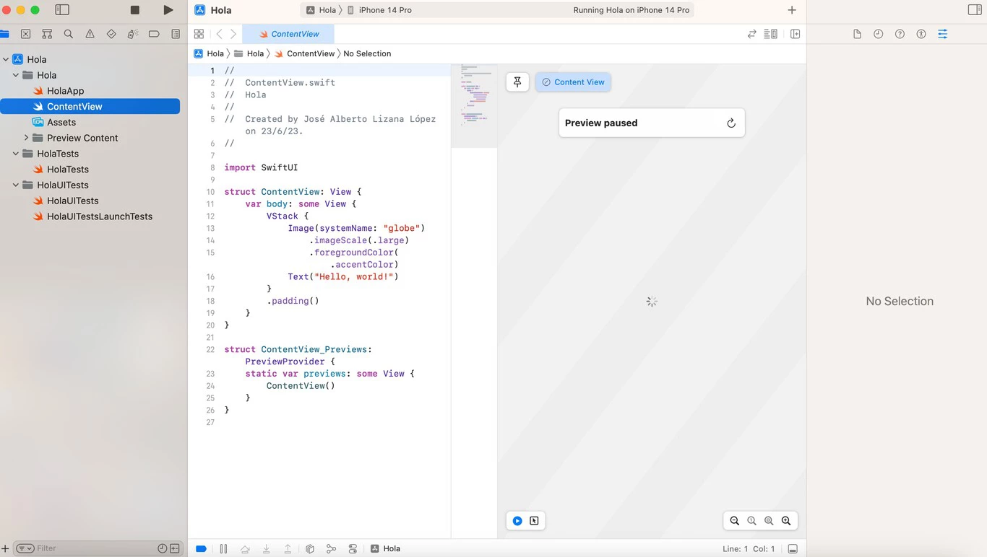
¿Qué es Xcode?
Xcode, el entorno de desarrollo integrado creado por Apple. Está diseñado para ayudar a los desarrolladores a construir aplicaciones para dispositivos iOS, macOS, watchOS, tvOS, iPadOS
incluye un editor de código, compiladores, depuradores y otras utilidades esenciales para el desarrollo de software. Tiene una gran importancia porque permite crear proyectos, mantenerlos, compilar y depurar código así como herramientas para facilitar el desarrollo

Slide 3
Funciones de Xcode
Editor de código avanzado: Xcode ofrece un potente editor de código que admite múltiples lenguajes de programación, incluidos Swift y Objective-C. El editor proporciona características inteligentes como resaltado de sintaxis, completado automático e incluso la corrección de los errores que se pueden presentar.
Simuladores y depuradores: Xcode proporciona simuladores de dispositivos iOS, macOS, watchOS y tvOS que permiten probar y depurar aplicaciones en entornos virtuales antes de lanzarlas. Es decir, se puede lanzar la aplicación que se esté creando en un iPhone virtual con la versión del software que quieras para probar su interfaz, su funcionamiento o si puede tener algún bug.
Con la opción de Instruments, los desarrolladores van a poder medir el rendimiento de sus aplicaciones a la hora de buscar posibles cuellos de botella.
Integración con SDK y frameworks: Xcode ofrece una estrecha integración con los SDK (Software Development Kits) y frameworks de Apple, y esto va a permitir a los desarrolladores acceder a las API oficiales de Apple que han sido diseñadas especialmente para el software donde están trabajando. Se permite probar la integración del proyecto en las nuevas versiones de software que se van lanzando por parte de Apple. De esta manera se puede evitar que una aplicación deje de funcionar en un nuevo entorno de software.

Slide 4
Ventajas y desventajas de Xcode
Ventajas
Múltiples herramientas y opciones enfocadas en el desarrollo web para aplicaciones de sistemas de Apple.
Editor enfocado en el código y recursos de análisis del rendimiento visual
Permite la distribución del proceso de construcción
Compatible con diversos lenguajes y modelos de programación populares (C, C++, Java, Swift, Python, Objective-C ++ u Objective-C)
Desventajas
Solo es compatible con equipos electrónicos pertenecientes a Apple
Ofrece múltiples funcionalidades y opciones, pero, no existe una documentación clara al respecto de cómo y cuándo hacer uso de estos recursos

